Slide 1
Антон Павлович Чехов «Степь» (отрывок из повести)
литературное чтение
3 класс

Slide 2
Цели:
Формирование навыков поискового чтения, обучение словесному анализу, расширение лексического опыта.
Развитие смысловой догадки, памяти, мышления.
Воспитание любви к природе, к родному краю.

Slide 3
Из каких произведений эти отрывки?
Л.Н.Толстой «Прыжок»

Slide 4
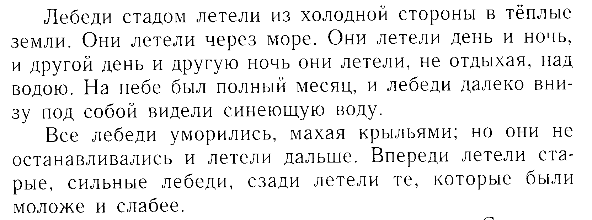
Л.Н.Толстой «Лебеди»

Slide 5
Л.Н.Толстой «Лев и собачка»

Slide 6
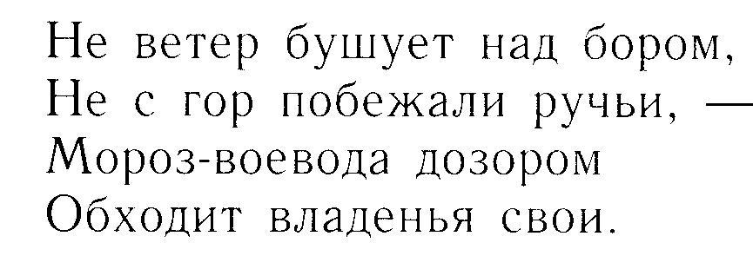
Н.А.Некрасов «Мороз-воевода»

Slide 7
Н.А.Некрасов «Мужичок с ноготок
(отрывок из стихотворения
«Крестьянские дети»

Slide 8
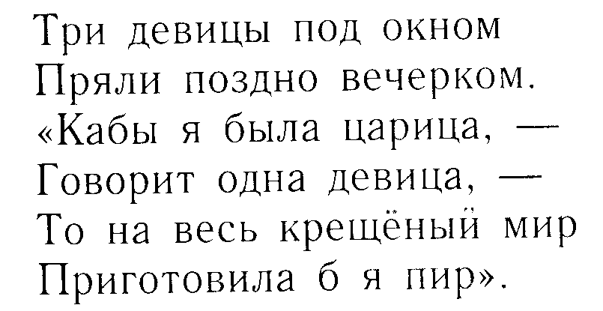
А.С.Пушкин «Сказка о царе Салтане…»

Slide 9
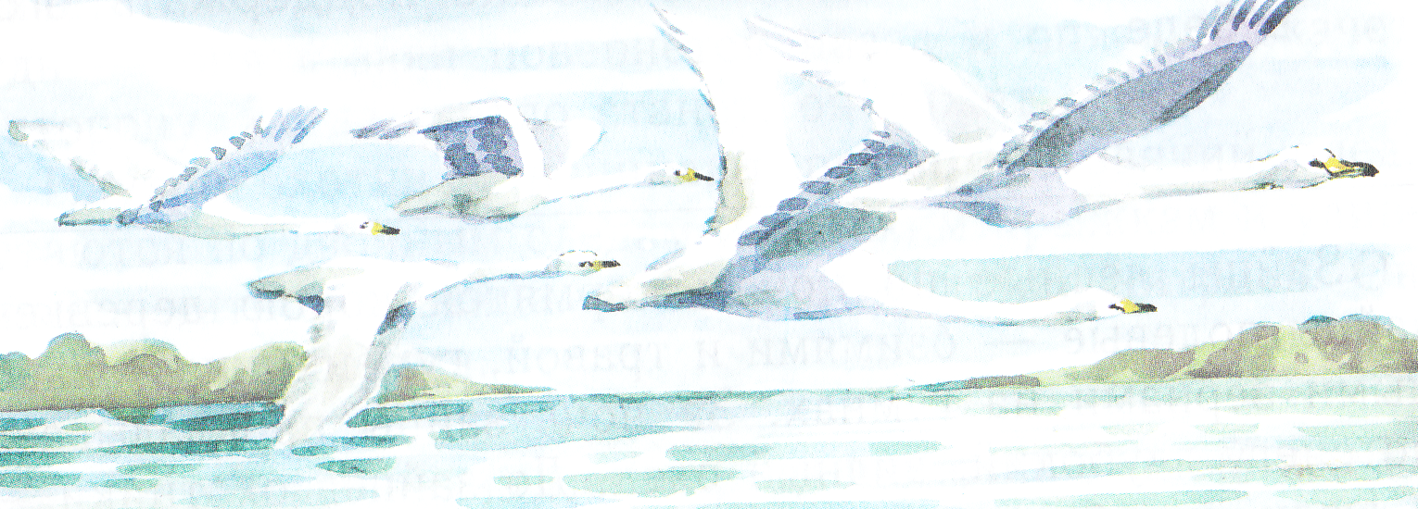
Какое из этих произведений является рассказом?
Л.Н.Толстой «Лебеди»

Slide 10
Заполните таблицу:

Slide 11
Какая ширь здесь и приволье Куда ни глянь - полей раздолье Южнее полосы лесов Лежит ковёр из трав, цветов Здесь простор ветрам и птицам Грызунам, волкам, синицам Здесь суховеи любят петь А зовётся это :
степь

Slide 12
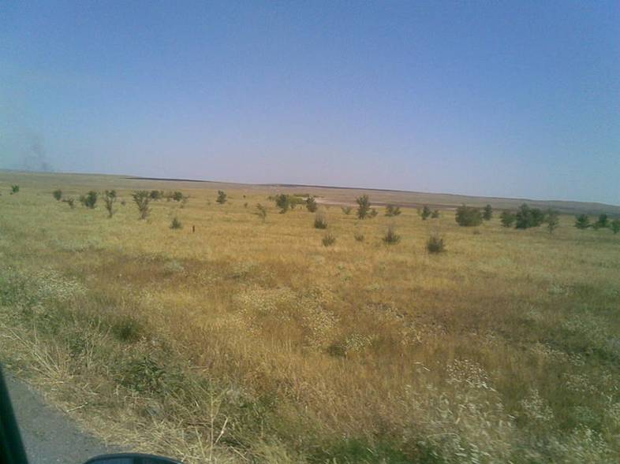
Степь – широкие участки земли, поросшие травой, ковылём

Slide 13
Антон Павлович
Чехов.
«Степь.»
(отрывок из повести)
«…несравненный художник жизни»
Л. Н. Толстой

Slide 14
- Какие картины вы себе представили? Что понравилось? - Чьими глазами мы видим приближение грозы?

Slide 15
Антон Павлович
Чехов.
?
«Степь.»

Slide 16
Антон Павлович
Чехов.
«Степь.»

Slide 17
Словарная работа:
Рогожа- грубая плетёная ткань.
Потёмки- темнота, отсутствие света.
Явственно- явно, очевидно.
Фосфорическая –светящаяся бледным светом.

Slide 18
-На сколько частей можно разделить этот текст?
Ночь в степи
Молния
Ветер
Гром
Дождь

Slide 19
«Степь я люблю и чувствую себя в ней как дома…»
Антон Павлович Чехов

Slide 20
Домашнее задание
Уч. с. 134-136, чит. ворп.,
р/т с. 95 №4

